Slide 2
পরিচিতি
মোহাম্মদ আমান উল্লাহ
চীফ ইন্সট্রাক্টর (ইলেকট্রিক্যাল)
বাঞ্ছারামপুর টেকনিক্যাল স্কুল ও কলেজ
বাঞ্ছারামপুর, ব্রাহ্মণবাড়িয়া ।

Slide 3
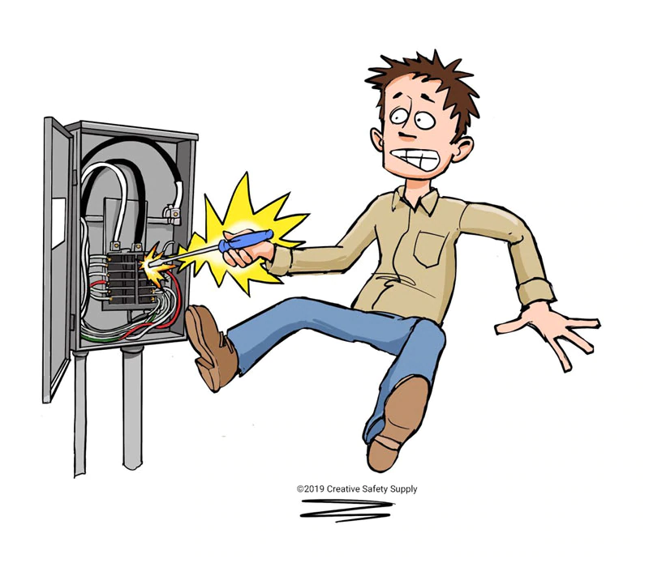
বিষয়ের নাম: বৈদ্যুতিক কাজে নিরাপত্তা ও নিরাপদ কর্মপদ্ধতি

Slide 4
শিখনফল
এই অধ্যয় শেষে শিক্ষার্থীরা যা শিখতে পারবে
নিরাপদ কর্মপদ্ধতি কী জানতে পারবে ?
বৈদ্যুতিক দুর্ঘটনার সংঘটনের কারণ জানতে পরবে ?
দুর্ঘটনা নিবারন কারী সরঞ্জামাদির নাম জানতে পারবে ?
বৈদ্যুতিক দুর্ঘটনায় আহত ব্যক্তির প্রাথমিক চিকিৎসা পদ্ধতিজানতে পারবে ?

Slide 5
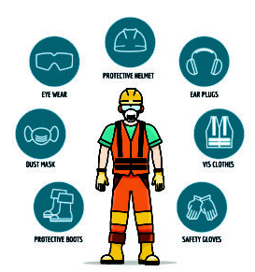
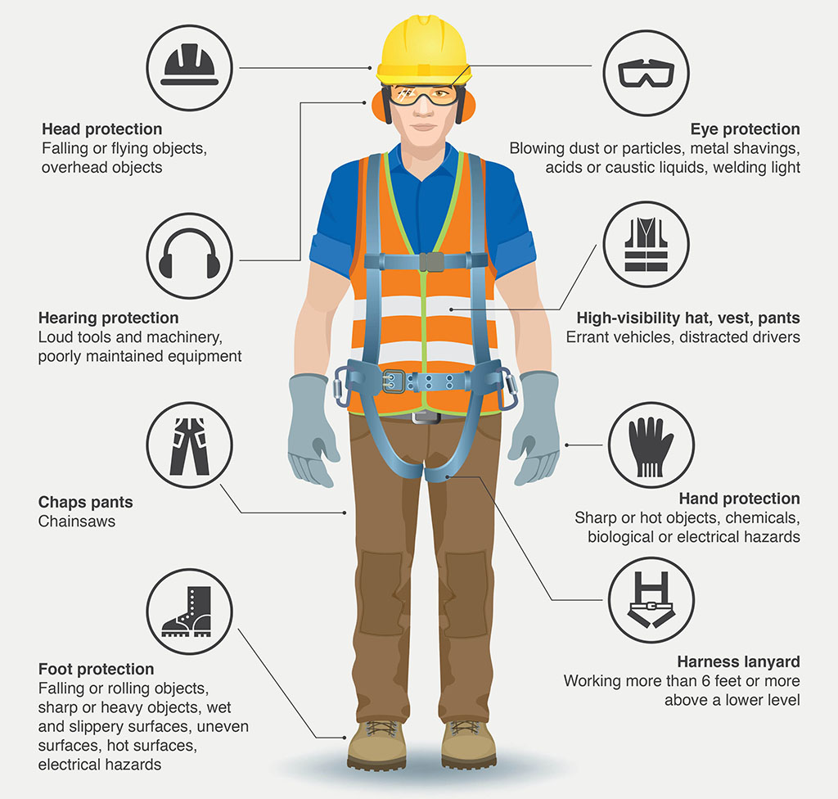
সংযোগ চিএ

Slide 6
একক কাজ
প্রাথমিক চিকিৎসা কাকে বলে ?
নিরাপদ কর্মপদ্ধতি কী লিখ ।
বৈদ্যুতিক দুর্ঘটনার সংঘটনের ৫ টি কারণ লিখ।

Slide 7
মূল্যায়ন
বৈদ্যুতিক দুর্ঘটনায় নিবারণ মূলক ব্যবস্থার প্রয়োজনীয়তা লিখ।
বৈদ্যুতিক দুর্ঘটনায় হতে রক্ষার জন্য কি কি সতর্কতা অবলম্বন করা উচিৎ লিখ।

Slide 8
বাড়ির কাজ/দলীয় কাজ
নিরাপদ ও দুর্ঘটনায় নিবারণ কারী যন্ত্রপাতির তালিকা লিখ এবং তাদের কার্যকারিতা বর্নণা কর।

